Slide 1
Programa FullStack
Módulo 3

Slide 2
¿Qué es Routing?
Es la manera en la que el usuario puede visitar diferentes secciones de una aplicación a través de URLs

Slide 3
URL (Uniform Resource Locator)
Estáticas
/user/settings
/events
Dinámicas
/event/view/:id
/event/form/:id?

Slide 4
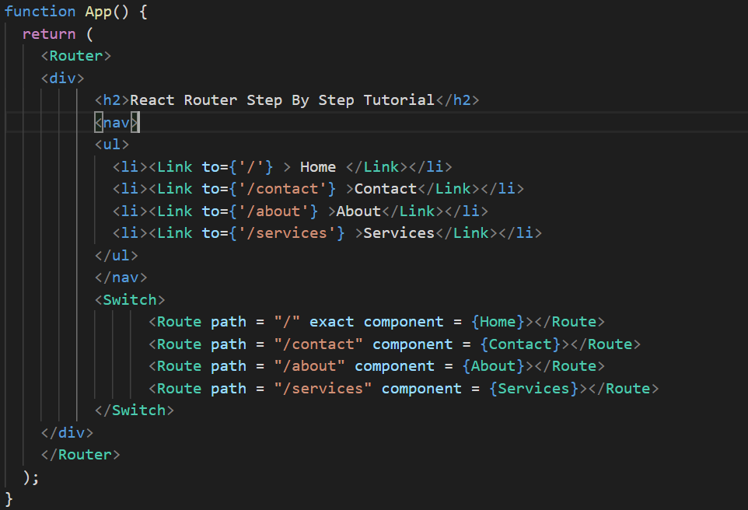
React Router

Slide 5
Configurando rutas
Crear una nueva vista inicial para “/”.
Crear una ruta “/users” para mostrar los usuarios.

